Slide 1
Cache memorija
Oznaka predmeta: CS120
Naziv predmeta: Organizacija računara
Predavanje: #06
Predavač: Doc. dr Nemanja Zdravković
Doc. dr Venezija Ilijazi
Školska godina: 2022/2023. prolećni semestar

Slide 2
Sadržaj
Keš memorija (en. cache memory) ili brza memorija
Preslikavanje iz operativne u keš memoriju
L2/L3 keš memorija
Keš memorija i više jezgara
Zadaci
Domaći zadatak

Slide 3
Cache memorija
Opišite svojim rečima keš memoriju. Gde se nalazi? Čemu služi?
Hijerarhijski koncept memorije podrazumeva nivo brze memorije (en. cache) kojoj procesor pristupa u jednom taktu, i nivoe sporije memorije koja je znatno većeg kapaciteta.
Procesor pristupa informacijama, naredbama i podacima, koje su samo u keš memoriji.
Ukoliko informacija nije u keš memoriji, potrebno ju je prebaciti iz sporije u brzu memoriju.
CPU
CACHE MEMORY
RAM MEMORY
EXTERNAL MEMORY

Slide 4
Cache memorija
Opišite svojim rečima keš memoriju. Gde se nalazi? Čemu služi?
Što procesor češće nalazi potrebne informacije u brzoj memoriji, ređe je potrebno iste prebacivati iz spore u brzu memoriju te sistem radi bliže maksimalno mogućoj brzini obrade.
Princip lokaliteta (en. principle of locality), jeste činjenica da program u nekom vremenskom intervalu pristupa relativno uskom memorijskom području.
Lokalitet može biti prostorni (en. spatial) i vremenski (en. temporal).
Prostorni lokalitet podrazumeva da ukoliko se u jednom trenutku pristupilo jednoj memorijskoj lokaciji da je velika verovatnoća da će u sledećim trenutcima pristupati njoj susednim lokacijama.
Vremenski lokalitet je posledica činjenice da ukoliko se pristupi jednoj memorijskoj lokaciji da je velika verovatnoća ponovnog pristupa istoj unutar kratkog vremenskog intervala.

Slide 5
Cache memorija
Uz pojam lokaliteta vezuje se radni skup memorijskih lokacija (en. working set of memory locations) koji se odnosi na skup memorijskih lokacija kojima se pristupa u određenom vremenskom intervalu.
Kod većine programa radni skup se relativno sporo menja s vremenom. Sistemska adresa, npr. adresa iz procesora, dovodi se na Memory Management Unit (MMU).
Rad brze memorije transparentan je programeru.
Program generiše efektivnu adresu (nazvana sistemska adresa) i definiše operaciju (čitanje ili pisanje). Memorijski sistem mora realizovati ovu operaciju nezavisno da li je informacija u primarnoj ili samo u sekundarnoj memoriji. Način realizacije memorijske transakcije nije vidljiv programu i programeru.

Slide 6
Funkcije preslikavanja (Mapping functions)
Između procesora i primarne memorije prenose se reči dok se između primarne i sekundarne memorije prenose linije (blokovi) reči.
Funkcije preslikavanja odgovorne su za funkcioniranje više-nivoovske memorije. Zbog brzine rada ove funkcije su sklopovski realizovane i određuju sledeće:
Strategiju unosa linije - gde u brzu memoriju treba pohraniti liniju iz glavne memorije,
Strategiju zamene – koju liniju iz brze memorije zameniti ako adresirana linija nije u brzoj memoriji (cache miss),
Strategiju čitanja i pisanja – kako izvoditi operacije čitanja i pisanja ukoliko je linija u brzoj memoriji (en. cache hit) ili nije u njoj (en. cache miss).
CPU
CACHE MEMORY
RAM MEMORY
reči
linije
Mapping function
adresa

Slide 7
Funkcije preslikavanja – adresiranje memorije
Neka je operativna memorija veličine 128 B i da hardver može prstupiti pojedinačnim bajtovima.
Kada procesor prebacuje podatke iz operativne memorije u keš memoriju, ne prabacuje samo jedan bajt, već više bajtova, koje se zovu blokovi.
0000000
1111111
0
1
2
...
127
CPU može generisati 128 jedinstvenih adresa koje ukazuju na svaki bajt.
Ovo su fizičke adrese i one su u binarnom formatu. Pošto je memorija 128 bajtova, a to je 2⁷, treba nam 7 bitova da adresiramo svaku adresu.
0
1
0
1
0
0
1
1

Slide 8
Funkcije preslikavanja – adresiranje memorije
Predstavićemo operativnu memoriju kao skup blokova.
CPU može adresirati bajt 7-bitnom fizičkom adresom.
000
111
Jedan memorijski blok ima 8 bajtova.
0
1
2
3
4
5
6
7
Ukupno imamo 16 blokova.
Veličinu memorije (broj bajtova) podelimo sa brojem bajtova po bloku.
128/8 = 16.
0000
0001
8
9
10
11
12
13
14
15
Svaki blok označavamo indeksom. Ukupno ih imamo 16, pa će prvi indeks biti 0, a poslednji 15. Binarno, 16 = 2⁴, pa su nam potrebna 4 bita za indeksiranje blokova.
Svaku kolonu takođe možemo označiti, i to pomerajem (ofset). Ukupno imamo 8 kolona (2³), pa su nam potrena 3 bita za pomeraj.
1111
120
121
122
123
124
125
126
127

Slide 9
Funkcije preslikavanja – adresiranje memorije
CPU može adresirati bajz 7-bitnom fizičkom adresom.
Ot toga su prva 4 bita za indeks bloka (BI), a preostala 3 bita za ofset bloka (BO).
000
001
010
011
100
101
110
111
0000
0
1
2
3
4
5
6
7
CPU:
PA: 0001110
0001
8
9
10
11
12
13
14
15
1111
120
121
122
123
124
125
126
127

Slide 10
Funkcije preslikavanja – adresiranje keš memorije
Predstavićemo cache memoriju od 32 B kao skup blokova.
000
111
Jedan memorijski blok isto ima 8 bajtova.
0
1
2
3
4
5
6
7
Ukupno imamo 4 linije.
U RAM memoriji imamo blokove, u cache memoriji imamo linije!
Veličina bloka i linije su jednake!
00
01
8
9
10
11
12
13
14
15
10
16
17
18
19
20
21
22
23
24
25
26
27
28
29
30
31
11

Slide 11
Funkcije preslikavanja (Mapping functions)
Danas se susreću tri različite funkcije preslikavanja: direktno (en. direct), asocijativno (en. associative), i asocijativno po skupovima blokova (en. block-set-associative).
Direktno mapiranje je najjednostavnije.

Slide 12
Direktno mapiranje
Kod direktnog mapiranja određeni blok uvek ide u određenu liniju u keš memoriji!
Ovo je određeno LSB indeksom bloka.
Broj tag bitova određuje se kad od indeksa bloka (BI) oduzmemo indeksa keš linije (CI)
BI – CI = 4 – 2 = 2 bita.
U ove bitove stavljamo prva MSB iz indeksa bloka.

Slide 13
Direktno mapiranje
CPU:
0 0 0 0 0 1 0
Gleda u indeks linije, upoređuje TAG
Veličina RAM memorije: 128 B: 2⁷ – 7-bitna adresa
Veličina keš memorije: 32 B: 2⁵ – 5-bitna adresa
Broj bajtova po bloku: 8 B: 2³ – 3-bitni ofset

Slide 14
Zadatak #1
Računar poseduje operativnu memoriju veličine 4 kB i keš memoriju veličine 64 B.
Veličina bloka u memoriji je 8 B.
Prikazati organizaciju glavne memorije, keša i polje fizičke adrese, ako je u pitanju direktno preslikavanje keša.
Kapacitet RAM memorije C_{RAM} = 4 kB = 4096 B = 2¹² B
Kapacitet keš memorije C_{CACHE} = 64 B = 2⁶ B
Dužina memorijske adrese A = log₂(C_{RAM}) = 12
Veličina bloka B = 8 B = 2³ B
Broj blokova RAM memorije N_{MB} = C_{RAM} / B = 4096 / 8 = 512 = 2⁹
Broj linija keš memorije N_{CB} = C_{CACHE} / B = 64 / 8 = 8 = 2³
Kod direktnog preslikavanja, broj tag bitova T dobijamo kada od indeksa bloka (log₂(N_{MB})) oduzmemo indeksa keš linije (log₂(N_{CB}))
T = 9 – 3 = 6 bitova.
Alternativno, T = log2(N_{MB}/N_{CB})

Slide 15
Zadatak #1
C_{RAM} = 4 kB = 4096 B = 2¹² B
C_{CACHE} = 64 B = 2⁶ B
A = log₂(C_{RAM}) = 12
B = 8 B = 2³ B
N_{MB} = C_{RAM} / B = 4096 / 8 = 512
N_{CB} = C_{CACHE} / B = 64 / 8 = 8
T = 6 bitova.
Tag = 6 bitova.
Red = 3 bita. (linija)
Reč = 3 bita. (offset)

Slide 16
Zadatak #2
Računar poseduje memorijski podsistem koji se sastoji iz operativne memorije i keša sa direktnim preslikavanjem. Odrediti kapacitet glavne memorije i keša, ako su polja fizičke adrese prikazana na slici.
Kapacitet RAM memorije C_{RAM} = 2^{n} B = 2³² B = 2² * 2³⁰ B = 4 GB
Veličina bloka B = 2^{w} * 2¹² B = 4 kB
Broj blokova RAM memorije N_{MB} = C_{RAM} / B = 2³² / 2¹² = 2²⁰
Broj linija u keš memoriji N_{CB} = 2^{r} = 2⁹ = 512
Kapacitet keš memorije C_{CM} = N_{CB} * B = 2⁹ * 2¹² = 2²¹ = 2 MB

Slide 17
Direktno mapiranje
Stavljanje blok u keš:
Kod direktnog mapiranja određeni blok uvek ide u određenu liniju u keš memoriji! Ovo je određeno indeksom linije.
Prednosti:
Direktno mapiranje je najjednostavnije.
Zahteva najmanje el. Energijee jer ne pretražuje sve keš linije.
Zahteva jednostavni hardver jer samo jedna keš linija se u jednom trenutku poredi.
Mane:
Mala brzina cache hit-a, jer postoji samo jedna keš linija po mapiranju.
Svaki put kad se ubacuje nova vrednost, stara se izbacuje.

Slide 18
Asocijativno mapiranje
CPU:
0 1 0 1 1 1 1
Upoređuje sve tagove za cache hit.
Kod asocijativnog mapiranja određeni blok može se mapirati u bilo koju liniju u keš memoriji!
Tag bitovi su veličine indeksa bloka, i upoređuju se prilikom svakog poziva
Veličina RAM memorije: 128 B: 2⁷ – 7-bitna adresa
Veličina keš memorije: 32 B: 2⁵ – 5-bitna adresa
Broj bajtova po bloku: 8 B: 2³ – 3-bitni ofset

Slide 19
Zadatak #3
Računar poseduje operativnu memoriju kapaciteta 2 kB i keš memoriju kapaciteta 256 B koji poseduje asocijativno preslikavanje.
Nacrtati organizaciju operativne i keš memorije i odrediti polje fizičke adrese, ako je veličina bloka u operativnoj memoriji 64 B.
Kapacitet RAM memorije C_{RAM} = 2 kB = 2048 B = 2¹¹ B
Kapacitet keš memorije C_{CACHE} = 256 B = 2⁸ B
Dužina memorijske adrese A = log₂(C_{RAM}) = 11
Veličina bloka B = 64 B = 2⁶ B
Broj blokova RAM memorije N_{MB} = C_{RAM} / B = 2048 / 64 = 32 = 2⁵
Broj linija keš memorije N_{CB} = C_{CACHE} / B = 256 / 64 = 4 = 2²
Kod asocijativnog preslikavanja, broj tag bitova The jednak broju indeksa bloka, tj. log₂(N_{MB})
T = 5

Slide 20
Zadatak #3
C_{RAM} = 2 kB = 2048 B = 2¹¹ B
C_{CACHE} = 256 B = 2⁸ B
A = log₂(C_{RAM}) = 11
B = 64 B = 2⁶ B
N_{MB} = C_{RAM} / B = 2048 / 64 = 32
N_{CB} = C_{CACHE} / B = 256 / 64 = 4
T = 5 bitova.
Tag = 5 bitova.
Reč = 6 bitova. (offset)

Slide 21
Asocijativno mapiranje
Stavljanje blok u keš:
Kod asocijativnog mapiranja memorijski blok može se smestiti u proizvoljnu liniju u keš memoriji!
Prednosti:
Asocijativno mapiranje je najfleksibilnije.
Postavljanje bloka u liniju pruža bolji odnos cache hit/miss.
Pruža mogućnost korišćenja više algoritama ukoliko se desi cache miss.
Mane:
Sporo postavljanje bloka u liniju zbog većeg broja iteracija.
Zahteva više el. energije jer se pretražuje ceo keš blok.

Slide 22
Set-Asocijativno mapiranje
CPU:
1 1 0 1 1 0 0
Upoređuje samo tagove u skupu za cache hit.
Kod set-asocijativnog mapiranja keš memorija se deli na setove (skupove). Mapiranje na skupove je direktno, a unutuar skupa, mapiranje je asocijativno.
Veličina RAM memorije: 128 B: 2⁷ – 7-bitna adresa
Broj bajtova po bloku: 8 B: 2³ – 3-bitni ofset
Broj skupva: 2: 2¹ – 1 bit za skup

Slide 23
Zadatak #4
Računar poseduje operativnu memoriju kapaciteta 4 kB podeljenu u blokove veličine 16 B, a keš je veličine 512 B i koristi 8-struko (k=8) asocijativno preslikavanje skupa. Prikazati organizaciju operativne i keš memorije, kao i format fizičke adrese.
k označava broj linija po skupu, a ne broj skupova!
Kapacitet RAM memorije C_{RAM} = 4 kB = 4096 B = 2¹² B
Kapacitet keš memorije C_{CACHE} = 512 B = 2⁹ B
Dužina memorijske adrese A = log₂(C_{RAM}) = 12
Veličina bloka B = 16 B = 2⁴ B
Broj blokova RAM memorije N_{MB} = C_{RAM} / B = 4096 / 16 = 256 = 2⁸
Broj linija keš memorije N_{CB} = C_{CACHE} / B = 512 / 16 = 32 = 2⁵
Broj skupova keš memorije v = N_{CB} / k = 32 / 8 = 4 = 2²
Kod set-asocijativnog preslikavanja, broj bitova za skup dobija se kao d = log₂(v) = 2
Broj tag bitova T dobijamo kada od indeksa bloka (log2(N_{MB})) oduzmemo broj bitova za skup (log2(v))
T = 8 – 2 = 6 bitova.

Slide 24
Zadatak #4
C_{RAM} = 4 kB = 4096 B = 2¹² B
C_{CACHE} = 512 B = 2⁹ B
A = log₂(C_{RAM}) = 12
B = 16 B = 2⁴ B
N_{MB} = C_{RAM} / B = 4096 / 16 = 256
N_{CB} = C_{CACHE} / B = 512 / 16 = 32
d = 2 bita.
T = 6 bitova.
Tag = 6 bitova.
Skup = 2 bita.
Reč = 4 bita. (offset)

Slide 25
Set-Asocijativno mapiranje
Stavljanje blok u keš:
Kod asocijativnog mapiranja memorijski blok može se smestiti u proizvoljnu liniju u unutar određenog skupa u keš memoriji!
Prednosti:
Set-asocijativno mapiranje predstavlja balans izmešu direktnog i asocijativnog mapiranja.
Pruža mogućnost korišćenja više algoritama ukoliko se desi cache miss.
Mane:
Postavljanje bloka u liniju neće najefikacnije koristiti sve dostupne keš linije.

Slide 26
Nivoi keš memorije
Dosadašnja razmatranja odnosila su se na najbrži tip keš memorije, tzv. Keš prvog nivoa (en. Level 1 cache, L1 cache).
L1 cache (nazvana i interna brza memorija) ima značajan učinak na karakteristike sistema, ali zbog relativno malog kapaciteta učestali pristupi glavnoj memoriji ponovo su ograničavajući faktor u radu sistema. U smislu poboljšanja karakteristika sistema, projektanti ubacuju najpre jedan, pa posle dva nivoa brze memorije koji se smeštaju između procesora (njegove interne brze memorije) i glavne memorije.
CPU
L1 CACHE MEMORY
L2 CACHE MEMORY
L3 CACHE MEMORY
RAM MEMORY

Slide 27
Nivoi keš memorije
L2 i L3 keš memoria, nazvana i eksterna brza memorija ima funkciju provere da li je informacija kojoj se pristupa upisana u njoj kao i način prenosa bloka informacija iz i u glavnu memoriju.
Prema načinu realizacije razlikuje se:
Paralelni spoj (en. look-aside),
Serijski spoj (en. look-trough).
CPU
L1 CACHE MEMORY
L2 CACHE MEMORY
L3 CACHE MEMORY
RAM MEMORY

Slide 28
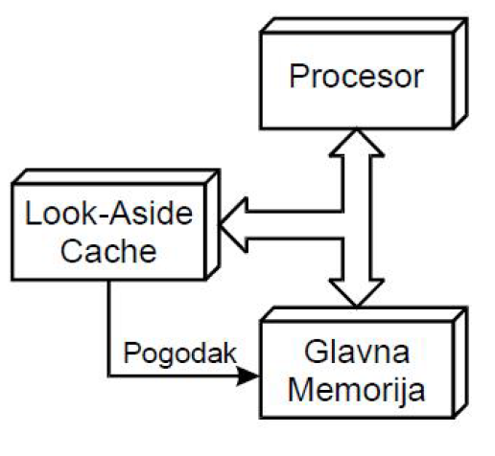
Paralelni spoj L2 cache (Look-Aside Cache)
Brza memorija smeštena je paralelno procesorskoj spoljašnjoj magistrali i prati aktivnosti procesora. Kada procesor pristupa spoljašnjoj memoriji (desio se cache miss) L2 cache proverava da li je tražena informacija pohranjena u njoj ili ne.
Ako jeste, prebacuje se linija iz L2 u L1 cache. U slučaju promašaja, tražena linija se prebacuje iz glavne memorije (RAM) što dovodi do usporenja rada sistema.
Paralelno sa prebacivanjem informacije u L1 cache, ista se upisuju u L2 cache.
Na prvi pogled izgleda da je L2 keš memorija nepotrebna jer se identični sadržaj nalazi i u L1 keš memoriji.
Uvek treba voditi računa da je L2 keš memorija znatno većeg kapaciteta od L1 memorije.

Slide 29
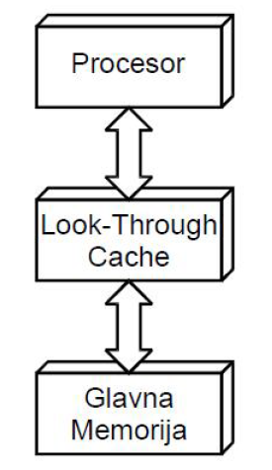
Serijski spoj L2 cache (Look-Through Cache)
Za razliku od paralelnog spoja, u serijskom spoju L2 keš memorija je smeštena između procesora i operativne memorije.
Zadatak L2 memorije je da snabde L1 keš memoriju memoriju informacijom koja nije u njoj pohranjena.
U slučaju cache miss-a (informacija nije pohranjena u L2 memoriji, ali je u operativnoj memoriji) linija se prvo preko sistemske magistrale iz operativne memorije prebacuje u L2 brzu memoriju i istovremeno kroz nju prosleđuje L1 keš memoriji.
Nedostatak ovakvog rešenja je unošenje dodatnog kašnjenja koje je posledica ispitivanja da li je potrebna informacija u L2 brzoj memoriji.

Slide 30
Upis u keš memoriju
Kod upisa u keš memoriju (L1 ili L2/L3) javlja se problem konzistentnosti podataka.
Podatak upisan u keš memoriju na određenom nivou ne odgovara njegovoj slici na drugom nivou.
Npr. podatak upisan u L1 keš memoriju nije isti onom u L2 keš memoriji, ni onome u operativnoj memoriji.
Kako bi se rešila konzistentnost podataka u memoriji na svim nivoima koriste se sledeće metode:
pisanje kroz (en. write through),
upis natrag (en. write back).

Slide 31
Upis u keš memoriju – write through
Kod upisa u keš memoriju (L1 ili L2/L3) javlja se problem konzistentnosti podataka.
Kada procesor upisuje rezultat operacije natrag u memoriju izvodi to na sledeći način.
Ako je blok prisutan u L1 keš memoriji, podatak se tamo ažurira i ujedno se ažurira i u L2 memoriji i u operativnoj memoriji. Ovakav pristup osigurava da su podaci na svim memorijskim nivoima u suglasnosti.
Ukoliko podatak nije u L1 keš memoriji, ne prebacuje se memorijski blok u L1 keš memoriju, nego se upisuje samo u L2 keš memoriju (ako je u njoj podatak prisutan) i u operativnu memoriju.

Slide 32
Upis u keš memoriju – write back
Kod upisa u keš memoriju (L1 ili L2/L3) javlja se problem konzistentnosti podataka.
Kod write back pristupa, prilikom upisa podatka u memoriju proverava se prvenstveno da li je podatak u L1 keš memoriji pa ako jeste on se ažurira.
Njegova kopija na ostalim memorijskim nivoima ostaje neažurirana. Tako samo L1 kešmemorija ima najnoviju kopiju podatka dok su kopije na ostalim nivoima memorije zastarele.
Ukoliko lokacija u koju se upisuje nije u L1 keš memoriji moguća su sledeća rešenja:
Podatak se upisuje samo u sledeći memorijsku nivo u kojoj je ta lokacija prisutna (L2 keš memorija ili operativna memorija).
Učitava se linija u L1 keš memoriju i nakon njenog prebacivanja izvodi se promena sadržaja adresirane memorijske lokacije i linija se označava kao promenjena.

Slide 33
Strategije zamene linija
Do sada je razmatran samo slučaj kada se unosi linija kada postoji slobodno mesta u keš memoriji.
Vremenom se keš memorija popuni i kod promašaja (cache miss) je potrebno isprazniti određenu liniju kako bi se oslobodilo mesto potrebnim podacima.
Potrebno je odrediti algoritam ili strategiju koja će se linija odabrati za zamenu, odnosno za izbacivanje iz brze memorije.
Najjednostavniji pristup je slučajan odabir linije koja će se zameniti.
Nepovoljnost kod ovog pristupa jeste ta da se zameni linija koja će se u skoroj budućnosti koristiti.

Slide 34

Cache memory
https://www.youtube.com/watch?v=yi0FhRqDJfo

Slide 35
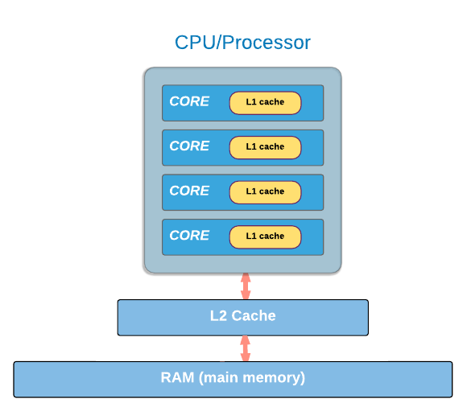
Keš memorija i više jezgara
L1 keš se uvek nalazi na čipu CPU-a.
Kada procesor ima više jezgara, svako jezgro ima svoju L1 keš memoriju.
U zavisnosti od konstrukcije procesora, L2 keš memorija može biti zajednička za sva jezgra, a može biti i pojedinačna.
Noviji procesori imaju pojedinačne L2 keš memorije.
L3 keš memorije je (za sad) zajednička za sva jezgra procesora.

Slide 36
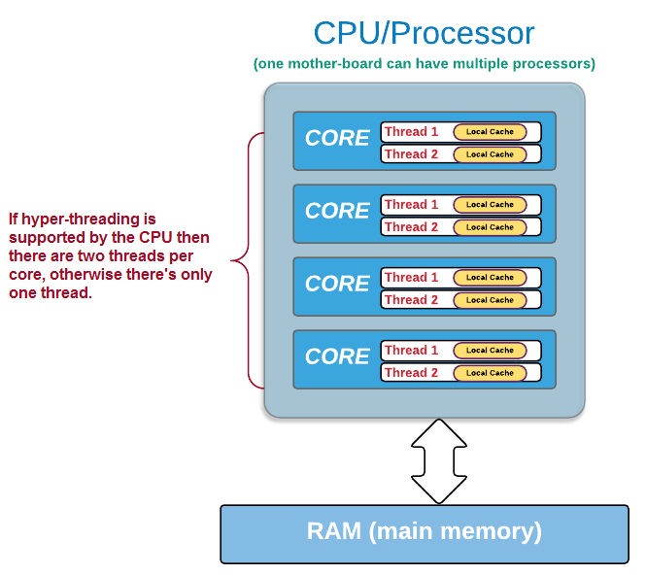
Keš memorija i više jezgara
Ukoliko procesor ima više logičkih jezgrara po fizičkom jegru (hyperthreading), onda postoji lokalna keš memorija za svaki thread.

Slide 37
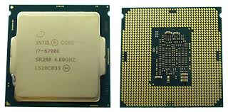
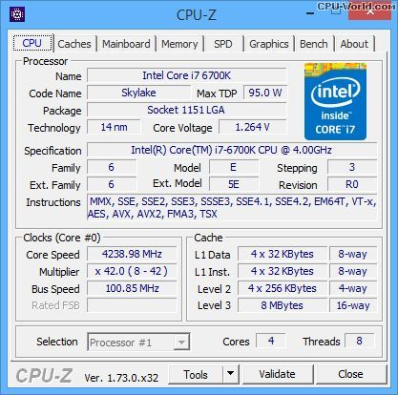
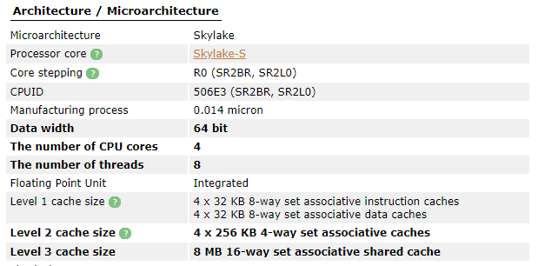
Keš memorija i više jezgara
http://www.cpu-world.com/CPUs/Core_i7/Intel-Core%20i7-6700K.html

Slide 38
Cache memorija
Oznaka predmeta: CS120
Naziv predmeta: Organizacija računara
Vežbe: #06
Predavač: Nemanja Veselinović
Mihajlo Milovanović
Školska godina: 2022/2023. prolećni semestar

Slide 39
Zadatak #1
Računar poseduje operativnu memoriju veličine 4 kB i keš memoriju veličine 64 B.
Veličina bloka u memoriji je 8 B.
Prikazati organizaciju glavne memorije, keša i polje fizičke adrese, ako je u pitanju direktno preslikavanje keša.
Kapacitet RAM memorije C_{RAM} = 4 kB = 4096 B = 2¹² B
Kapacitet keš memorije C_{CACHE} = 64 B = 2⁶ B
Dužina memorijske adrese A = log₂(C_{RAM}) = 12
Veličina bloka B = 8 B = 2³ B
Broj blokova RAM memorije N_{MB} = C_{RAM} / B = 4096 / 8 = 512 = 2⁹
Broj linija keš memorije N_{CB} = C_{CACHE} / B = 64 / 8 = 8 = 2³
Kod direktnog preslikavanja, broj tag bitova T dobijamo kada od indeksa bloka (log₂(N_{MB})) oduzmemo indeksa keš linije (log₂(N_{CB}))
T = 9 – 3 = 6 bitova.
Alternativno, T = log2(N_{MB}/N_{CB})

Slide 40
Zadatak #1
C_{RAM} = 4 kB = 4096 B = 2¹² B
C_{CACHE} = 64 B = 2⁶ B
A = log₂(C_{RAM}) = 12
B = 8 B = 2³ B
N_{MB} = C_{RAM} / B = 4096 / 8 = 512
N_{CB} = C_{CACHE} / B = 64 / 8 = 8
T = 6 bitova.
Tag = 6 bitova.
Red = 3 bita. (linija)
Reč = 3 bita. (offset)

Slide 41
Zadatak #2
Računar poseduje memorijski podsistem koji se sastoji iz operativne memorije i keša sa direktnim preslikavanjem. Odrediti kapacitet glavne memorije i keša, ako su polja fizičke adrese prikazana na slici.
Kapacitet RAM memorije C_{RAM} = 2^{n} B = 2³² B = 2² * 2³⁰ B = 4 GB
Veličina bloka B = 2^{w} * 2¹² B = 4 kB
Broj blokova RAM memorije N_{MB} = C_{RAM} / B = 2³² / 2¹² = 2²⁰
Broj linija u keš memoriji N_{CB} = 2^{r} = 2⁹ = 512
Kapacitet keš memorije C_{CM} = N_{CB} * B = 2⁹ * 2¹² = 2²¹ = 2 MB

Slide 42
Zadatak #3
Računar poseduje operativnu memoriju kapaciteta 2 kB i keš memoriju kapaciteta 256 B koji poseduje asocijativno preslikavanje.
Nacrtati organizaciju operativne i keš memorije i odrediti polje fizičke adrese, ako je veličina bloka u operativnoj memoriji 64 B.
Kapacitet RAM memorije C_{RAM} = 2 kB = 2048 B = 2¹¹ B
Kapacitet keš memorije C_{CACHE} = 256 B = 2⁸ B
Dužina memorijske adrese A = log₂(C_{RAM}) = 11
Veličina bloka B = 64 B = 2⁶ B
Broj blokova RAM memorije N_{MB} = C_{RAM} / B = 2048 / 64 = 32 = 2⁵
Broj linija keš memorije N_{CB} = C_{CACHE} / B = 256 / 64 = 4 = 2²
Kod asocijativnog preslikavanja, broj tag bitova The jednak broju indeksa bloka, tj. log₂(N_{MB})
T = 5

Slide 43
Zadatak #3
C_{RAM} = 2 kB = 2048 B = 2¹¹ B
C_{CACHE} = 256 B = 2⁸ B
A = log₂(C_{RAM}) = 11
B = 64 B = 2⁶ B
N_{MB} = C_{RAM} / B = 2048 / 64 = 32
N_{CB} = C_{CACHE} / B = 256 / 64 = 4
T = 5 bitova.
Tag = 5 bitova.
Reč = 6 bitova. (offset)

Slide 44
Zadatak #4
Računar poseduje operativnu memoriju kapaciteta 4 kB podeljenu u blokove veličine 16 B, a keš je veličine 512 B i koristi 8-struko (k=8) asocijativno preslikavanje skupa. Prikazati organizaciju operativne i keš memorije, kao i format fizičke adrese.
k označava broj linija po skupu, a ne broj skupova!
Kapacitet RAM memorije C_{RAM} = 4 kB = 4096 B = 2¹² B
Kapacitet keš memorije C_{CACHE} = 512 B = 2⁹ B
Dužina memorijske adrese A = log₂(C_{RAM}) = 12
Veličina bloka B = 16 B = 2⁴ B
Broj blokova RAM memorije N_{MB} = C_{RAM} / B = 4096 / 16 = 256 = 2⁸
Broj linija keš memorije N_{CB} = C_{CACHE} / B = 512 / 16 = 32 = 2⁵
Broj skupova keš memorije v = N_{CB} / k = 32 / 8 = 4 = 2²
Kod set-asocijativnog preslikavanja, broj bitova za skup dobija se kao d = log₂(v) = 2
Broj tag bitova T dobijamo kada od indeksa bloka (log2(N_{MB})) oduzmemo broj bitova za skup (log2(v))
T = 8 – 2 = 6 bitova.

Slide 45
Zadatak #4
C_{RAM} = 4 kB = 4096 B = 2¹² B
C_{CACHE} = 512 B = 2⁹ B
A = log₂(C_{RAM}) = 12
B = 16 B = 2⁴ B
N_{MB} = C_{RAM} / B = 4096 / 16 = 256
N_{CB} = C_{CACHE} / B = 512 / 16 = 32
d = 2 bita.
T = 6 bitova.
Tag = 6 bitova.
Skup = 2 bita.
Reč = 4 bita. (offset)

Slide 46
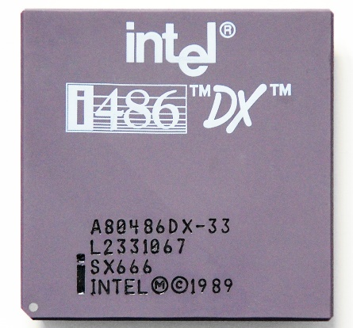
Zadatak #5
Računar sa Intel i486DX procesorom poseduje 16 MB operativne memorije. Keš memorija procesora iznosi 8 kB, a preslikavanje je direktno.
Veličina bloka u memoriji je 32 B.
Prikazati organizaciju operativne i keš memorije, kao i polja fizičke adrese.
Iz kapaciteta RAM memorije možemo pronaći dužinu fizičke adrese u bitovima:
Dužinu reči (ofseta) dobijamo iz veličine bloka:
Ovoliko LSB bitova odvajamo iz fizičke adrese za ofset (crveni bitovi na slici).
Broj blokova u operativnoj memoriji dobijamo kao količnik kapaciteta operativne memorije i veličine bloka:
Prvi blok je B(0), a poslednji blok je B(2¹⁹-1).

Slide 47
Zadatak #5
Računar sa Intel i486DX procesorom poseduje 16 MB operativne memorije. Keš memorija procesora iznosi 8 kB, a preslikavanje je direktno.
Veličina bloka u memoriji je 32 B.
Prikazati organizaciju operativne i keš memorije, kao i polja fizičke adrese.
Broj blokova (linija) u keš memoriji dobijamo kao količnik kapaciteta keš memorije i veličine bloka:
Prva linija je L(0), a poslednja linija je L(255).
Za mapiranje 256 linija potrebno je 8 bitova, jer je
Ovoliko LSB bitova (posle ofseta) odvajamo za skup (plavi bitovi na slici).
Konačno, preostale bitove iz fizičke adrese odvajamo za Tag bitove (zeleni bitovi na slici).

Slide 48
Zadatak #5

Slide 49
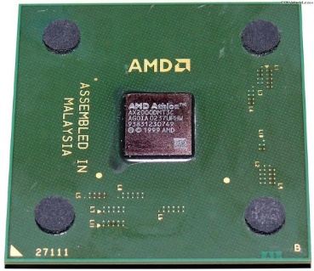
Zadatak #6
Računar sa AMD Athlon XP 2000+ procesorom poseduje 512 MB operativne memorije. Keš memorija procesora iznosi 2 x 64 kB (64 kB za kod, 64 za podatke), a preslikavanje je direktno.
Veličina bloka u memoriji je 64 B.
Prikazati organizaciju operativne i keš memorije, kao i polja fizičke adrese.
Tretirati ceo keš kao jedinstven.
Iz kapaciteta RAM memorije možemo pronaći dužinu fizičke adrese u bitovima:
Dužinu reči (ofseta) dobijamo iz veličine bloka:
Ovoliko LSB bitova odvajamo iz fizičke adrese za ofset (crveni bitovi na slici).
Broj blokova u operativnoj memoriji dobijamo kao količnik kapaciteta operativne memorije i veličine bloka:
Prvi blok je B(0), a poslednji blok je B(2²³-1).

Slide 50
Zadatak #6
Računar sa AMD Athlon XP 2000+ procesorom poseduje 512 MB operativne memorije. Keš memorija procesora iznosi 2 x 64 kB (64 kB za kod, 64 za podatke), a preslikavanje je direktno.
Veličina bloka u memoriji je 64 B.
Prikazati organizaciju operativne i keš memorije, kao i polja fizičke adrese.
Tretirati ceo keš kao jedinstven.
Broj blokova (linija) u keš memoriji dobijamo kao količnik kapaciteta keš memorije i veličine bloka:
Prva linija je L(0), a poslednja linija je L(2047).
Za mapiranje 2048 linija potrebno je 11 bitova, jer je
Ovoliko LSB bitova (posle ofseta) odvajamo za skup (plavi bitovi na slici).
Konačno, preostale bitove iz fizičke adrese odvajamo za Tag bitove (zeleni bitovi na slici).

Slide 51

Zadatak #6

Slide 52
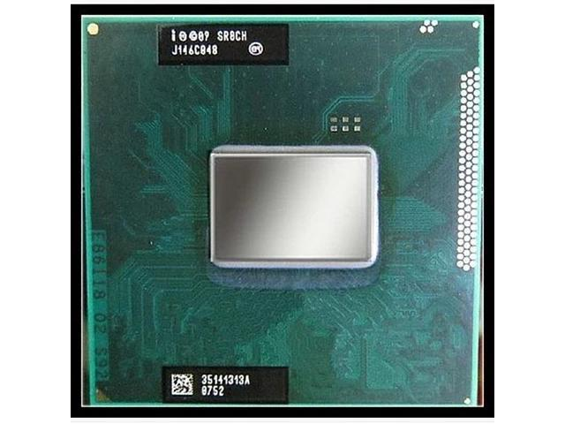
Zadatak #7
Računar sa Intel i5 2450M procesorom poseduje 4 GB operativne memorije. Keš memorija procesora iznosi 2 x (2 x 64 kB) (za svako jezgro po 64 kB za instrukcije, i po 64 za podatke), a preslikavanje je 8-struko set-asocijativno.
Veličina bloka u memoriji je 64 B.
Prikazati organizaciju operativne i keš memorije, kao i polja fizičke adrese.
Tretirati ceo keš kao jedinstven.
Iz kapaciteta RAM memorije možemo pronaći dužinu fizičke adrese u bitovima:
Dužinu reči (ofseta) dobijamo iz veličine bloka:
Ovoliko LSB bitova odvajamo iz fizičke adrese za ofset (crveni bitovi na slici).
Broj blokova u operativnoj memoriji dobijamo kao količnik kapaciteta operativne memorije i veličine bloka:
Prvi blok je B(0), a poslednji blok je B(2²⁶-1).

Slide 53
Zadatak #7
Računar sa Intel i5 2450M procesorom poseduje 4 GB operativne memorije. Keš memorija procesora iznosi 2 x (2 x 64 kB) (za svako jezgro po 64 kB za instrukcije, i po 64 za podatke), a preslikavanje je 8-struko set-asocijativno.
Veličina bloka u memoriji je 64 B.
Prikazati organizaciju operativne i keš memorije, kao i polja fizičke adrese.
Tretirati ceo keš kao jedinstven.
Broj blokova (linija) u keš memoriji dobijamo kao količnik ukupnog kapaciteta keš memorije i veličine bloka:
Prva linija je L(0), a poslednja linija je L(4095).
Budući da je u pitanju 8-struko set-asocijativno preslikavanje skupova, broj skupova računamo kao količnik broja linija i broja linija po skupu.
Za 512 skupa potrebno je 9 bitova. Ovoliko LSB bitova (posle ofseta) odvajamo za skup (plavi bitovi na slici).
Konačno, preostale bitove iz fizičke adrese odvajamo za Tag bitove (zeleni bitovi na slici).

Slide 54
Zadatak #7

Slide 55
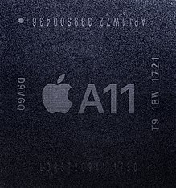
Zadatak #8
Telefon Apple iPhone X ima processor Apple A11 i poseduje 2 GB operativne memorije. Keš memorija procesora iznosi 2 x 64 kB (64 kB za instrukcije, 64 za podatke), a preslikavanje je direktno.
Veličina bloka u memoriji je 32 B.
Prikazati organizaciju operativne i keš memorije, kao i polja fizičke adrese.
Tretirati ceo keš kao jedinstven.
Iz kapaciteta RAM memorije možemo pronaći dužinu fizičke adrese u bitovima:
Dužinu reči (ofseta) dobijamo iz veličine bloka:
Ovoliko LSB bitova odvajamo iz fizičke adrese za ofset (crveni bitovi na slici).
Broj blokova u operativnoj memoriji dobijamo kao količnik kapaciteta operativne memorije i veličine bloka:
Prvi blok je B(0), a poslednji blok je B(2²⁶-1).

Slide 56
Zadatak #8
Telefon Apple iPhone X ima processor Apple A11 i poseduje 2 GB operativne memorije. Keš memorija procesora iznosi 2 x 64 kB (64 kB za instrukcije, 64 za podatke), a preslikavanje je direktno.
Veličina bloka u memoriji je 32 B.
Prikazati organizaciju operativne i keš memorije, kao i polja fizičke adrese.
Tretirati ceo keš kao jedinstven.
Broj blokova (linija) u keš memoriji dobijamo kao količnik ukupnog kapaciteta keš memorije i veličine bloka:
Prva linija je L(0), a poslednja linija je L(4095).
Za mapiranje 4096 linija potrebno je 12 bitova, jer je
Ovoliko LSB bitova (posle ofseta) odvajamo za skup (plavi bitovi na slici).
Konačno, preostale bitove iz fizičke adrese odvajamo za Tag bitove (zeleni bitovi na slici).

Slide 57
Zadatak #8

Slide 58
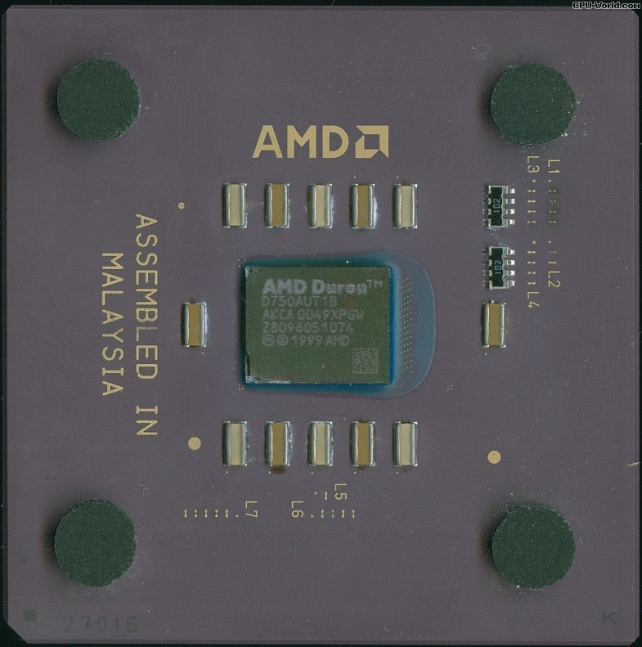
Domaći zadatak #06
Računar sa AMD Duron 750 procesorom poseduje 128 MB operativne memorije.
Keš memorija procesora iznosi 64 kB, a preslikavanje je dvostruko set-asocijativno
(2-way set associative).
Veličina bloka u memoriji je 128 B.
Prikazati organizaciju operativne i keš memorije, kao i polja fizičke adrese.
https://www.cpu-world.com/CPUs/K7/AMD-Duron%20750%20-%20D750AUT1B.html

